Slide 1
শুভ সকাল
বাসু দেব মল্লিক
মোঃ ০১৬১৩৬০৪৪৮২

Slide 2
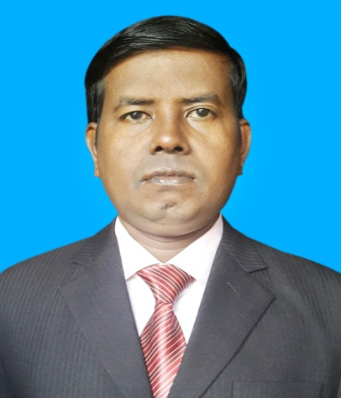
পরিচিতি
সহকারি শিক্ষক
লালারখীল সরকারি প্রাঃ বিদ্যালয়, পটিয়া ।
Email: bmallick0408@gmail.com
বাসু দেব মল্লিক
মোঃ ০১৬১৩৬০৪৪৮২

Slide 3
পাঠ পরিচিতি
শ্রেণি: চতুর্থ
বিষয়: বিজ্ঞান
অধ্যায়: ০৩
পাঠ: ০৩
সময়: ৫০ মিনিট
তারিখ: ৩০/০৩/২০
বাসু দেব মল্লিক
মোঃ ০১৬১৩৬০৪৪৮২

Slide 4
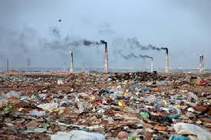
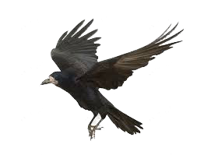
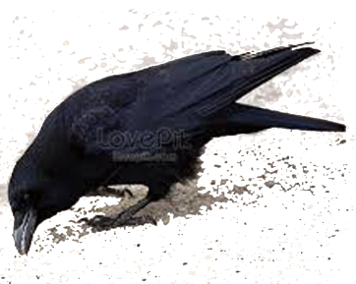
বলতো ছবিতে কী কী দেখতে পাচ্ছি?
এর কারণে কী হচ্ছে?
পরিবেশ দূষিত হচ্ছে
বাসু দেব মল্লিক
মোঃ ০১৬১৩৬০৪৪৮২
ময়লা আবর্জনা ও ইটের ভাটা

Slide 5
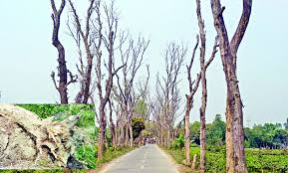
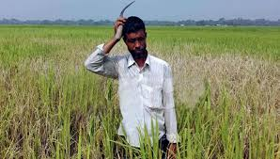
মাটি দূষণের কারণে
বাসু দেব মল্লিক
মোঃ ০১৬১৩৬০৪৪৮২
গাছপালা মারা যাচ্ছে
ফসল নষ্ট হচ্ছে
বলতে পার এগুলো কেন হচ্ছে?

Slide 6
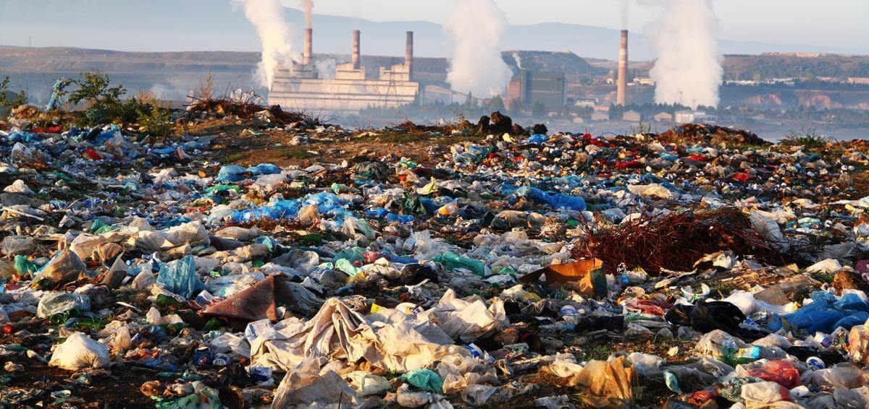
আজকের পাঠের বিষয়
বাসু দেব মল্লিক
মোঃ ০১৬১৩৬০৪৪৮২
মাটি দূষণ

Slide 7
শিখনফল
এই পাঠ শেষে শিক্ষার্থীরা—
১. মাটি দূষণের কারণ সমূহ উল্লেখ করতে পারবে।
২. মাটি দূষণের প্রভাব আলোচনা করতে পারবে।
৩. মাটি দূষণ প্রতিরোধের উপায় চিহ্নিত করতে পারবে।
বাসু দেব মল্লিক
মোঃ ০১৬১৩৬০৪৪৮২

Slide 8
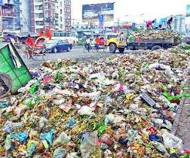
নিচের ছবিতে কী কী দেখতে পাচ্ছি?
এগুলো মাটি দূষণের কারণ
বাসু দেব মল্লিক
মোঃ ০১৬১৩৬০৪৪৮২
যত্রতত্র আবর্জনা

Slide 9
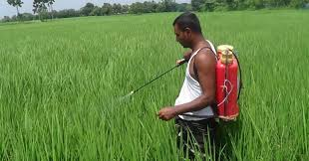
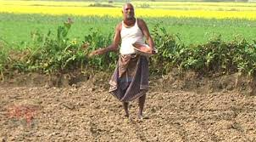
ছবিতে কী দেখতে পাচ্ছি?
বাসু দেব মল্লিক
মোঃ ০১৬১৩৬০৪৪৮২
অতিরিক্ত কীটনাশক ব্যবহার
মাত্রাতিরিক্ত সার ব্যবহার
এগুলো মাটি দূষণের কারণ

Slide 10
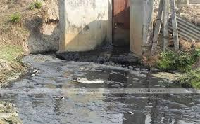
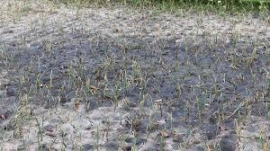
ছবিতে কী দেখতে পাচ্ছি?
বাসু দেব মল্লিক
মোঃ ০১৬১৩৬০৪৪৮২
কলকারখানার বর্জ্য
মাটি দূষণের আরেকটি কারণ

Slide 11
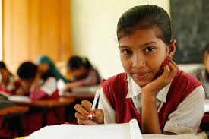
একক কাজ
বাসু দেব মল্লিক
মোঃ ০১৬১৩৬০৪৪৮২
মাটি দূষণের একটি করে কারণ লেখ ।

Slide 12
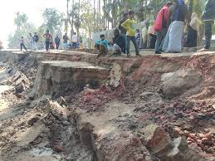
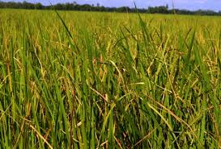
ছবিতে কী কী দেখতে পাচ্ছি?
বাসু দেব মল্লিক
মোঃ ০১৬১৩৬০৪৪৮২
আবাসন ধ্বসে পড়ছে
ফসলের উৎপাদন কমে যাচ্ছে
এগুলো মাটি দূষণের কারণে হচ্ছে

Slide 13
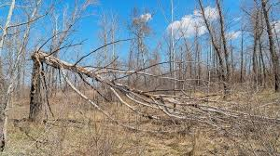
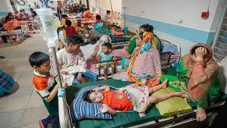
ছবিতে কী কী দেখতে পাচ্ছি?
বাসু দেব মল্লিক
মোঃ ০১৬১৩৬০৪৪৮২
গাছপালা মারা যাচ্ছে
মানুষ অসুস্থ হয়ে পড়ছে

Slide 14
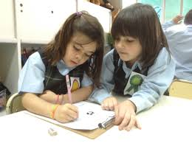
জোড়ায় কাজ
বাসু দেব মল্লিক
মোঃ ০১৬১৩৬০৪৪৮২
মাটি দূষণের তিনটি প্রভাব আলোচনা করে লিখ।

Slide 15
সচেতনতা সৃষ্টি করা
আবর্জনা নির্দিষ্ট স্থানে ফেলা
কীটনাশকের ব্যবহার কমিয়ে
বাসু দেব মল্লিক
মোঃ ০১৬১৩৬০৪৪৮২
জৈব সার ব্যবহার করে

Slide 16
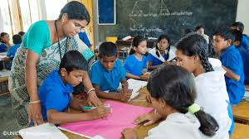
দলগত কাজ
বাসু দেব মল্লিক
মোঃ ০১৬১৩৬০৪৪৮২
আমরা কিভাবে মাটি দূষণ রোধ করতে পারি আলোচনা করে লিখ।

Slide 17
বাম পাশের বাক্যংশের সাথে ডান পাশের বাক্যাংশ মিল কর
মাটি দূষণের কারণ
মাটি দূষণ রোধ
মাটির উর্বরতা
মাটি দূষণের ফলাফল
ফসল আবর্তন
প্রকৃতির ধ্বংস সাধন
যেখানে সেখানে আবর্জনা ফেলা
নির্দিষ্ট স্থানে আবর্জনা ফেলা
বাসু দেব মল্লিক
মোঃ ০১৬১৩৬০৪৪৮২

Slide 18
অনুশীলনী
মূল্যায়ণ
১) মাটি দূষণের কারণ কী ?
ক. যেখানে সেখানে আবর্জনা ফেলা
খ. আবর্জনা কুড়ানো
গ. কম্পোস্ট ব্যবহার করা
ঘ. রিসাইকেল করা
২) কীভাবে মাটির উর্বরতা বজায় রাখা যায় ?
ক. জমিতে একই ফসল চাষ
খ. জৈব সারের ব্যবহার
গ. কীটনাশক ছিটানো
গ. যত্রতত্র আবর্জনা ফেলা

Slide 19
বাড়ির কাজ
বাসু দেব মল্লিক
মোঃ ০১৬১৩৬০৪৪৮২
আমাদের জীবনে মাটির পাঁচটি ব্যবহার লিখে আনবে।

Slide 20
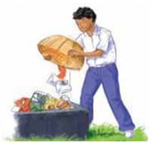
বাসু দেব মল্লিক
মোঃ ০১৬১৩৬০৪৪৮২
সবাইকে ধন্যবাদ

